Slide 1
工作汇报
杨靖奎
2022.12.16

Slide 2
主要内容
学习BP-Im2col算法
地址生成算法的硬件实现

Slide 3
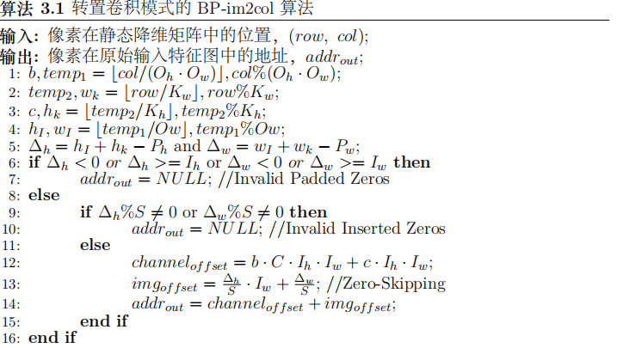
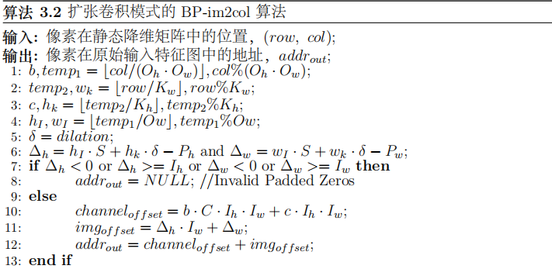
学习BP-Im2col算法

Slide 4
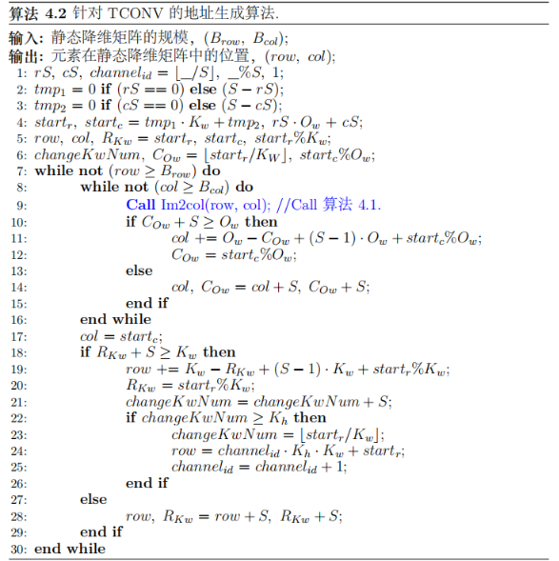
地址生成算法的硬件实现
搞懂了转置卷积的地址生成算法
正在修改sag的代码，增加对转置卷积的支持

Slide 5
下周规划
完成对sag的修改
在笔记本上搭建环境先完成简单测试

Slide 6
汇报完毕

